Slide 1
Đề tài:
Network Defense
Bùi Yến Linh
Người thực hiện:

Slide 2
Nội dung
Tổng quan về phòng thủ
Access Control
Công nghệ
tường lửa
Bảo mật đám mây
Công nghệ và Giao thức
Đánh giá báo động
1
2
3
4
5
6
7
8
9
10
11
Phòng thủ hệ thống và mạng
Access Control
Lists
Tường lửa dựa trên vùng
Mật mã
Dữ liệu bảo mật mạng

Slide 3
Nội dung
TỔNG QUAN VỀ NỀN TẢNG SOLANA
1
DỮ LIỆU VÀ MẠNG CỦA NỀN TẢNG SOLANA
2
THỰC NGHIỆM
3

Slide 4



1.
UNDERSTANDING DEFENSE
Explain approaches to network security defense.

Slide 5
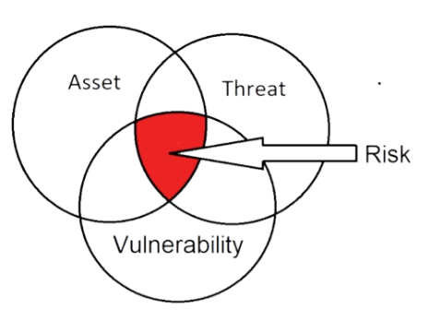
Tổng quan về phòng thủ
Defense-in-Depth
Cybersecurity Operations Management: identifying, controlling, and auditing the implementation and any changes made to a system’s established baseline
Security Policies, Regulations, and Standards: Password Policies, Remote Access Policies
Notes:
Assets - Anything of value to an organization that must be protected including servers, infrastructure devices, end devices, and the greatest asset, data.
Vulnerabilities - A weakness in a system or its design that could be exploited by a threat actor.
Threats - Any potential danger to an asset.
Layering
To make sure data and information remains available, an organization must set up different layers of protection, creating a barrier of multiple defenses that work together to prevent attacks.
Limiting
Limiting access to data and information reduces the possibility of a security threat. An organization should restrict access so that each user only has the level of access required to do their job.
Diversity
The layers must be different so that if one layer is penetrated, the same technique will not work on all the others which would compromise the whole system. Furthermore, an organization will normally use different encryption algorithms and authentication systems to protect data in different states.
Obscurity
Obscuring information can also protect data and information.
Simplicity
A security solution should be simple from the inside, but complex on the outside.
configuration Management:
Identification, control, and auditing of system changes.
Secure OS practices: configuring log files, auditing, changing default account names and passwords, implementing account policies and file-level access control.
Business Policies:
Define standards of behavior for employees and operations within the organization.
In networking, they establish acceptable use and behaviors on the network.
Violations may indicate security breaches.
Types of Policies:
Company Policies: Overall guidelines for business conduct.
Employee Policies: Guidelines for employee behavior.
Security Policies: Cover aspects like identification, authentication, passwords, acceptable use, remote access, network maintenance, and incident handling.

Slide 6
2.
SYSTEM AND NETWORK DEFENSE
Explain the various aspects of system and network defense.

Slide 7
Phòng thủ hệ thống và mạng
An ninh vật lý
An ninh ứng dụng
Củng cố mạng: Dịch vụ và Giao thức & Phân đoạn
Củng cố thiết bị di động và không dây
Tăng sự bền vững
Hệ thống nhúng và đặc biệt
Notes:
An ninh vật lý
Barricades và Fencing
Nhận dạng sinh trắc học
Crossover Error Rate (CER)
An ninh ứng dụng
Phát triển ứng dụng: Quá trình bảo mật từ giai đoạn phát triển, kiểm thử, đưa vào sử dụng và hủy bỏ.
Kiểm soát dữ liệu đầu vào: Quan trọng để duy trì tính toàn vẹn của cơ sở dữ liệu bằng các qui định xác thực và kiểm tra.
Ký mã: Đảm bảo tính xác thực của phần mềm. Sử dụng cookies an toàn để bảo vệ thông tin.
Củng cố mạng: Dịch vụ và Giao thức
Quản lý dịch vụ mạng: Đảm bảo chỉ có các cổng cần thiết được mở ra và sẵn sàng.
Quản lý DHCP: Sử dụng DHCP Snooping để ngăn chặn các máy chủ DHCP giả mạo.
Bảo mật DNS: Sử dụng DNSSEC để bảo vệ khỏi các mối đe dọa đến DNS.
Quản lý ICMP: Lọc yêu cầu ICMP để ngăn chặn các cuộc tấn công.
Củng cố mạng: Phân đoạn
VLANs: Phân nhóm thiết bị trong mạng LAN dựa trên kết nối logic.
Vùng DMZ: Mạng con giữa mạng tin cậy và internet, đặt các máy chủ như web và mail server ở đây.
Mô hình Zero Trust: Không tin tưởng tự động vào người dùng và thiết bị trong mạng.
Củng cố Thiết bị Di động và Không dây
Bảo mật WPA và WPA2: Tiêu chuẩn bảo mật cho kết nối không dây.
Quản lý thiết bị di động: Chia sẻ dữ liệu an toàn và phân tách dữ liệu cá nhân và công việc trên thiết bị.
Sự Bền vững của An ninh Mạng
Mục tiêu High Availability: Đảm bảo hệ thống luôn hoạt động thông suốt với chuẩn ‘five nines’.
Bảo vệ dữ liệu: Sao lưu dữ liệu định kỳ và lưu trữ ngoài trụ sở chính.
Hệ thống Nhúng và Đặc biệt
IoT và Hệ thống nhúng: Các thiết bị kết nối internet, sử dụng hệ điều hành thời gian thực (RTOS), và quản lý dữ liệu.

Slide 8
3.
ACCESS CONTROL
About access control, access control concepts, account management, and AAA usage and operation

Slide 9



Types of access controls
Physical
Barriers deployed to prevent direct physical contact with systems
Logical
Hardware and software solutions used to manage access resources and systems
Administrative controls
Authentication, Authorization, and Accounting

Slide 10
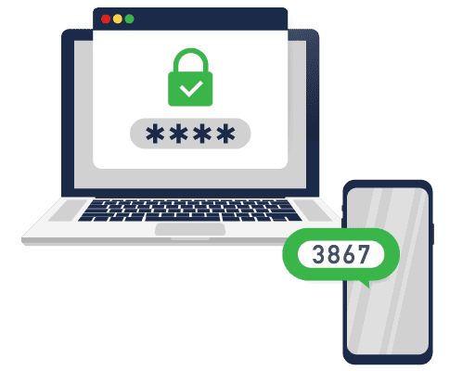
AAA
Authorization:
Something they know
Something they have
Something they are
Authentication: determine which resources users can access
Accounting: keeps track of what users do

Slide 11
Access Control Models
Discretionary access control (DAC)
Mandatory access control (MAC)
Role-based access control (RBAC)
Attribute-based access control (ABAC)
Time-based access control (TAC)
Notes:
Discretionary Access Control (DAC): DAC allows users discretion over access control decisions for resources they own. Owners can determine who can access their resources and what permissions they have.
Mandatory Access Control (MAC): MAC is a centralized access control model where access decisions are based on security labels (or clearances) assigned to users and resources. These labels are typically set by the system administrator.
Role-based Access Control (RBAC): RBAC assigns permissions to users based on their roles within an organization. Users inherit permissions associated with their role, simplifying administration and access management.
Attribute-based Access Control (ABAC): ABAC evaluates a variety of attributes (user attributes, resource attributes, environmental conditions) to make access control decisions dynamically.
Time-based Access Control (TAC): TAC restricts access to resources based on specific times or periods defined in access policies.

Slide 12
4.
ACCESS CONTROL LISTS
Configure and modify ACLs to filter traffic and mitigate network attacks.

Slide 13
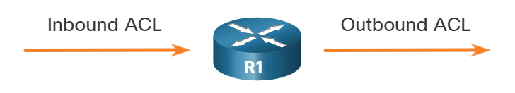
ACL là một loạt các lệnh IOS được sử dụng để lọc các gói tin dựa trên thông tin tiêu đề gói tin. Vd: access-list 101 deny tcp any any eq 22
ACL có thể được triển khai trên nhiều loại thiết bị mạng để kiểm soát quyền truy cập và bảo mật thông tin. VD: Router, Switch, Firewall, Proxy Server,….

Slide 14
5.
FIREWALL TECHNOLOGIES
Explain how firewalls are implemented to provide network security.

Slide 15
Types of Firewall
Tường lửa là một hệ thống hoặc nhóm các hệ thống thực thi chính sách kiểm soát truy cập giữa các mạng.
Các loại:
Stateless Firewall: use a simple policy table look-up that filters traffic based on specific criteria, located on layers 3 and 4
Stateful Firewall: uses state tables, blocks based on state, port and protocol. Operates on layers 4 and 5
Application Gateway Firewall: filters information at Layers 3, 4, 5, and 7. When a client needs to access a remote server, it connects to a proxy server. The proxy server connects to the remote server on behalf of the client.

Slide 16
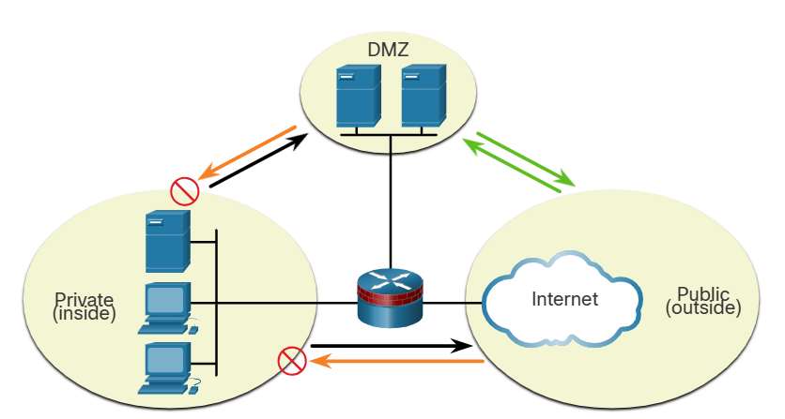
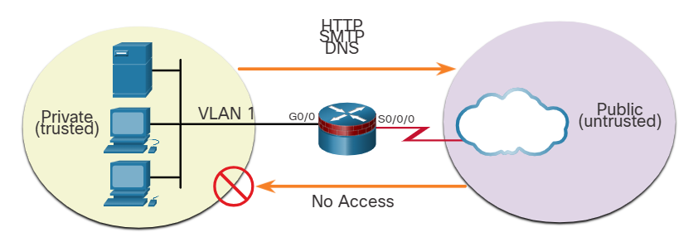
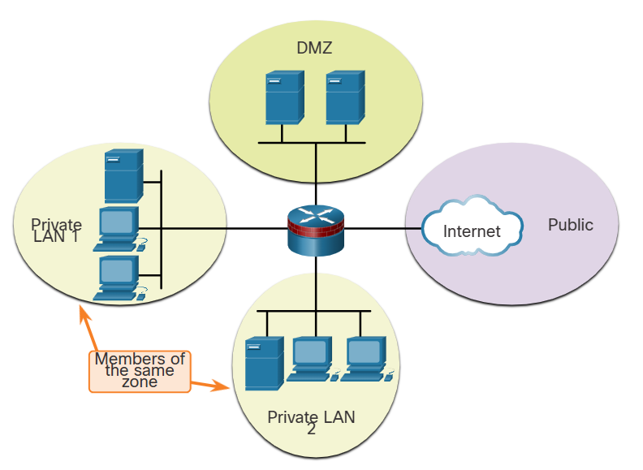
Kiến trúc tường lửa
Private and Public
Zone-Based Policy Firewalls
Demilitarized Zone
Notes:
Private and Public
Traffic originating from the private network is permitted and inspected as it travels toward the public network. Inspected traffic returning from the public network and associated with traffic that originated from the private network is permitted.
Traffic originating from the public network and traveling to the private network is generally blocked.
Demilitarized Zone
Traffic originating from the private network is inspected as it travels toward the public or DMZ network. This traffic is permitted with little or no restriction. Inspected traffic returning from the DMZ or public network to the private network is permitted.
Traffic originating from the DMZ network and traveling to the private network is usually blocked.
Traffic originating from the DMZ network and traveling to the public network is selectively permitted based on service requirements.
Traffic originating from the public network and traveling toward the DMZ is selectively permitted and inspected. This type of traffic is typically email, DNS, HTTP, or HTTPS traffic. Return traffic from the DMZ to the public network is dynamically permitted.
Traffic originating from the public network and traveling to the private network is blocked.

Slide 17
6.
ZONE-BASED POLICY FIREWALLS
ZPF rules

Slide 18
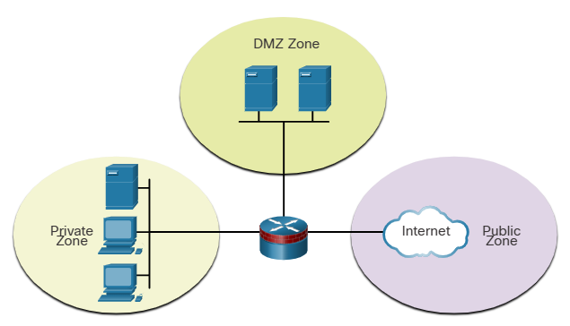
ZPF rules for Transit Traffic
If neither interface is a zone member: pass
If both interfaces are members of the same zone: pass
If one interface is a zone member, but the other is not: drop
If both interfaces belong to the same zone-pair and a policy exists: inspect, allow, or drop as defined by the policy.
Notes:
A zone is a group of one or more interfaces that have similar functions or features.

Slide 19
7.
CLOUD SECURITY
Recommend cloud security requirements based on a given cloud scenario.

Slide 20
Cloud security
Virtualization
Cloud computing:
Private: Provides higher control and security, suitable for sensitive data and critical applications.
Public: shared responsibility
Hybrid: Balances the security of a private cloud with the scalability of a public cloud
Community: Offers a good balance of security and cost savings by leveraging shared infrastructure.
Notes:
Hypervisor
Virtual machines

Slide 21
8.
CRYPTOGRAPHY
Determine the cryptographic techniques that are required to ensure confidentiality, integrity, and authenticity.

Slide 22


8.1 Cryptography
Symmetric encryption algorithms
DES, 3DES, AES
Asymmetric encryption algorithms
RSA, PKI
Protocol: SSL, SSH, and PGP
Dùng cặp khóa công khai + khóa bí mật
Hash
Turn any amount of data into a fixed-length fingerprint or digital hash.
HMAC
Uses a cryptographic hash function and a secret key to produce a fixed-size output, which serves as a unique fingerprint of the input data.

Slide 23
8.2 Giấu tin
Data Masking
Data masking technology secures data by replacing sensitive information with non-sensitive versions of it.
Steganography
Steganography conceals data — e.g. a message — in another file such as a graphic, audio or video file.

Slide 24
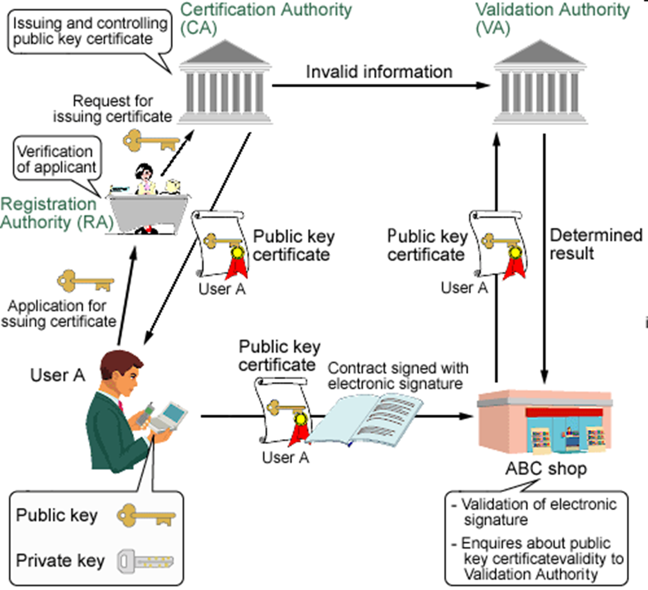
8.3 PKI
Chứng thư số là một cấu trúc dữ liệu gắn kết khoá công khai của một người với một hoặc nhiều thuộc tính để xác định người sử dụng đó.
Cơ sở hạ tầng khóa công khai (PKI) tạo, quản lý, phân phối, sử dụng, lưu trữ và thu hồi chứng chỉ số.

Slide 25
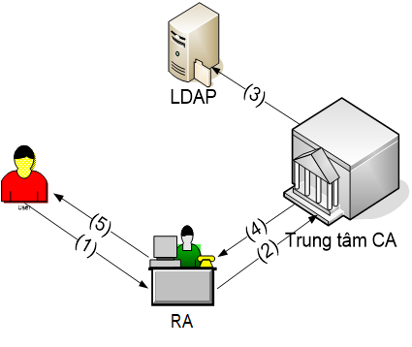
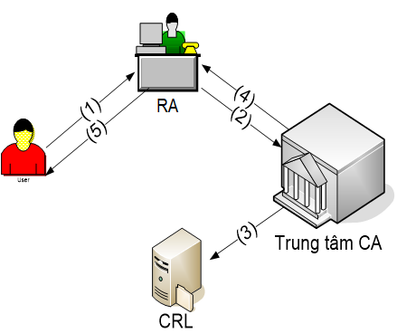
Quy trình đăng ký và thu hồi
(1) User gửi thông tin về bản thân RA để đăng ký
(2) RA gửi thông tin về user và ký yêu cầu được chấp thuận đến trung tâm CA
(3) CA tạo chứng thư trên khóa công khai, ký bằng khóa bí mật của CA và cập nhật chứng thư trên thư mục LDAP
(4) CA gửi chứng thư trở lại RA
(5) RA cấp chứng thư cho người sử dụng
(1) User gửi yêu cầu hủy bỏ chứng thư tới RA
(2) RA gửi yêu cầu hủy bỏ chứng thư sau khi đã ký đến CA
(3) Sau khi xem xét CA loại chứng thư có yêu cầu hủy bỏ và cập nhật danh sách chứng thư hủy bỏ trên thư mục các chứng thư bị hủy
(4) CA gửi mã thông báo đã huỷ bỏ chứng thư trở lại RA
(5) RA gửi thông báo đã hủy tới người sử dụng

Slide 26
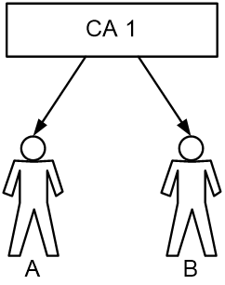
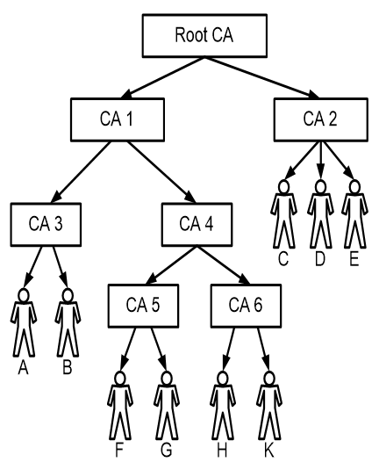
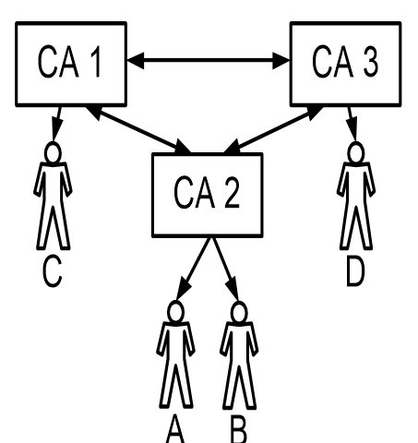
Mô hình kiến trúc tin cậy
Kiến trúc CA đơn
Kiến trúc PKI cho doanh nghiệp
Kiến trúc PKI lai
Notes:
CA đơn:
•Là mô hình cơ bản nhất của PKI
•Có duy nhất một CA cấp phát, phân phối CTS và danh sách thu hồi CTS tới các thực thể.
•Tất cả thực thể hoàn toàn tin tưởng vào CA
Nếu khóa bí mật của CA bị lộ thì toàn bộ CTS do CA cấp sẽ bị vô hiệu hóa, và PKI bị phá vỡ hoàn toàn
Khó mở rộng
doanh nghiệp: phân cấp
•Là kiến trúc PKI phổ biến
•Nhiều CA tham gia
•Mối quan hệ tin cậy lẫn nhau – quan hệ thứ bậc
•Hình cây ngược
•Một gốc: CA gốc (Root CA)
•Các nhánh hoặc các nút
•Các nút: các CA cấp dưới của Root CA
•Nút lá cuối cùng: thực thể cuối
•Ngoài trừ Root CA, tất cả các CA đều có một CA cấp trên duy nhất
•
Hệ thống lai
•Mỗi tổ chức có nhu cầu xây dựng kiến trúc PKI khác nhau.
•Cần phải cung cấp một giải pháp tối ưu cho phép các tổ chức có thể tương tác với nhau trong một môi trường tin cậy
•

Slide 27
9.
TECHNOLOGIES AND PROTOCOLS
Explain how security technologies affect security monitoring.

Slide 28
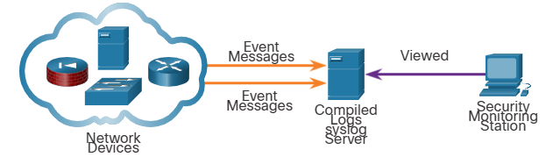
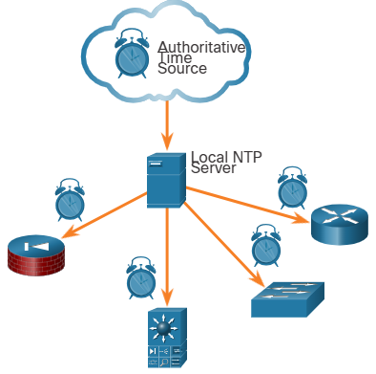
Monitoring Common Protocols
Syslog: Nhật ký hệ thống là một tiêu chuẩn, các thiết bị mạng sử dụng để chuyển tiếp thông tin nhật ký đến máy chủ qua mạng IP
NTP: đồng bộ hóa đồng hồ của các máy tính khách

Slide 29
Security Concerns
ACLs | NAT and PAT | P2P | Encryption | Load Balancing
spoofed source IP addresses | complicate security monitoring | hosts can operate in both client and server roles -> unknown users can share malware | can present challenges to security monitoring by making packet details unreadable | DNS can be configured to map a single domain name to multiple IP addresses -> a single transaction is represented by multiple IP addresses in packet captures, which might appear suspicious.
Notes:
ACL và cảm giác an toàn giả tạo:
Việc quá phụ thuộc vào ACL có thể tạo ra cảm giác an toàn giả tạo.
Kẻ tấn công có thể xác định địa chỉ IP, giao thức và cổng được phép thông qua trinh sát, quét cổng hoặc thử nghiệm thâm nhập.
Địa chỉ IP nguồn giả mạo và thao túng các tính năng gói như cờ TCP gây ra rủi ro.
Các quy tắc không thể dự đoán và bao gồm tất cả các kỹ thuật thao túng gói mới nổi.
Biên dịch địa chỉ mạng (NAT) và Biên dịch địa chỉ cổng (PAT):
NAT/PAT có thể làm phức tạp việc giám sát bảo mật bằng cách ánh xạ nhiều địa chỉ IP nội bộ thành ít địa chỉ công khai hơn.
Điều này làm lu mờ các địa chỉ nội bộ riêng lẻ, khiến việc giám sát bằng dữ liệu NetFlow trở nên khó khăn.
NAT có thể phá vỡ các luồng NetFlow, hạn chế khả năng hiển thị ngoài cổng NAT.
Mã hóa và giám sát bảo mật:
Mã hóa được sử dụng trong VPN khiến thông tin chi tiết về gói không thể đọc được đối với bất kỳ ai ngoài các điểm cuối VPN.
Phần mềm độc hại có thể khai thác các đường hầm được mã hóa để rò rỉ dữ liệu một cách bí mật.
Mạng ngang hàng (P2P):
Mạng ngang hàng cho phép máy chủ hoạt động như cả máy khách và máy chủ, tạo điều kiện thuận lợi cho việc chia sẻ tệp, chia sẻ bộ xử lý và nhắn tin tức thời.
Các ứng dụng P2P chia sẻ tệp gây ra rủi ro bảo mật bằng cách cho phép người dùng không xác định truy cập vào tài nguyên mạng.
Hoạt động P2P có thể vượt qua tường lửa và phát tán phần mềm độc hại do bản chất động của nó.
Mạng Tor:
Tor cho phép duyệt internet ẩn danh bằng cách định tuyến lưu lượng qua mạng máy chủ P2P.
Mỗi lớp mã hóa bị bóc tách tại các rơle Tor (định tuyến củ hành), làm phức tạp thêm quá trình phân tích an ninh mạng.
Tor được sử dụng rộng rãi trên web đen và là kênh liên lạc cho các hoạt động Chỉ huy và Kiểm soát (CnC) của phần mềm độc hại.
Cân bằng tải và Giám sát an ninh mạng:
Cân bằng tải phân phối lưu lượng trên các thiết bị hoặc đường dẫn mạng để ngăn quá tải tài nguyên.
Các kỹ thuật sử dụng DNS để chuyển hướng lưu lượng đến nhiều địa chỉ IP cho một tên miền duy nhất có thể xuất hiện đáng ngờ trong quá trình thu thập gói tin.
Trình quản lý cân bằng tải sử dụng các đầu dò để theo dõi hiệu suất đường dẫn và tình trạng thiết bị, có thể bị nhầm là lưu lượng đáng ngờ nếu không được nhận dạng.

Slide 30
10.
NETWORK SECURITY DATA
Use different types of logs and records to store information regarding hosts and the network.

Slide 31
Types of Security Data
Alert: thông báo được tạo bởi IPS, IDS để phản hồi lưu lượng truy cập vi phạm quy tắc hoặc khớp với chữ ký của một khai thác đã biết
Session and Transaction: bản ghi cuộc trò chuyện giữa hai điểm cuối qua mạng, thường là máy khách và máy chủ.
Full Packet: tất cả nội dung thực tế của các cuộc hội thoại dữ liệu, vd email, HTML, các tệp vào hoặc ra khỏi mạng
Statistics: Dữ liệu thống kê được tạo ra thông qua việc phân tích các dạng dữ liệu mạng khác nhau. So sánh với lưu lượng mạng hiện tại để phát hiện ra các bất thường.

Slide 32
Logs
Ghi lại mọi sự kiện xảy ra.
End Device Logs
Operating System Logs:
Yêu cầu của máy khách và phản hồi của máy chủ như xác thực người dùng thành công
Thông tin sử dụng (số lượng và kích thước giao dịch trong một khoảng thời gian nhất định)
Syslog
Network Logs
Router Logs: lưu trữ nhật ký kết nối mạng với các chi tiết như ngày, giờ, IP nguồn và đích và cổng được sử dụng
Firewall Logs: dữ liệu lưu lượng mạng như yêu cầu nguồn và đích, các cổng được sử dụng, ngày giờ, mức độ ưu tiên, v.v.
IDS Logs: các loại gói tin đáng ngờ

Slide 33
11.
EVALUATING THREATS
Explain the process of evaluating alerts.

Slide 34
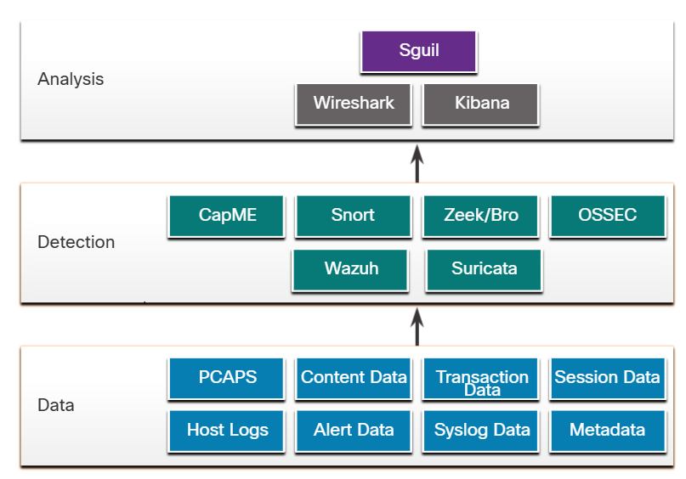
A Security Onion Architecture

Slide 35

Evaluating Alerts

Slide 36


Thanks for listening!

